Slide 1



МАДОУд.с. №12
«Березка» г. Домодедово
практико-значимая работа по теме:
«Моя семья»
выполнила:
Титенко Л.С.
2014 г.

Slide 2
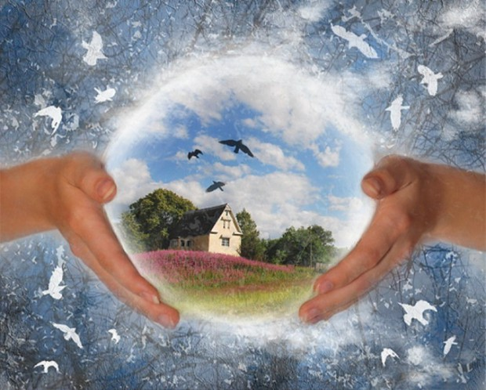
Законы воспитания – это первые законы, которые встречает человек в своей жизни.
И так как законы эти подготавливают нас к тому, чтобы стать гражданами, то каждая семья должна управляться по образцу великой семьи, охватывающей все отдельные семьи.
Ш.Монтескье

Slide 3

Семья занимает особое место в жизни каждого человека.
С самого рождения именно в семье формируется мировозрение ребенка, его социально- нравственная культура, нормы поведения в обществе.

Slide 4



цель:
воспитывать у детей любовь и уважение ко всем членам семьи, систематизировать и расширять знания детей в данной области.

Slide 5

Задачи становление социально-нравственного воспитания личности в педагогическом процессе ДОУ
Воспитание гуманного отношения к миру.
Развитие эмоциональной отзывчивости, сопереживания,
готовность проявить заботу и участие к людям.
Воспитание дружеских взаимоотношений со сверстниками.
Воспитание культуры поведения и общения в дошкольном
детстве.

Slide 6
Программно- методическое обеспечение:
«Ребенок и окружающий мир» О.Б. Дыбина
«Программа от рождения до школы» под ред. Т.С. Комаровой, М.А. Васильевой, В.В. Гербовой.
«Занятие по ознакомлению с окружающим миром во второй младшей группе детского сада», «Конспекты занятий»
О.Б. Дыбина

Slide 7

цель занятия:
Совершенствовать знания детей об элементарных представлениях о семье как явление общественной жизни и о своем месте в ней.

Slide 8
задачи:
Формирование элементарные представления как о явлении общественной жизни и о своем месте в ней.
Закрепить представление детей о том, что такое «семья»; понимать роль взрослого и ребенка в семье.
Закрепить умение детей вылепливанию компоции, создавать коллективную работу.
Развивать речь детей, используя сложные предложения, умение употреблять в речи имена существительные в форме единственного и множественного цисла.
Воспитывать любовь и уважение к родным.

Slide 9
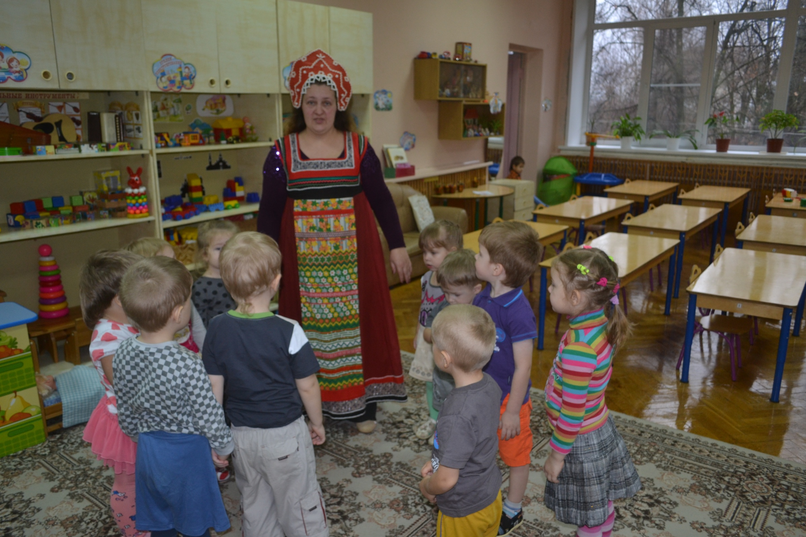
методы и приемы
- Беседа «Какие русские народные сказки мы знаем»

Slide 10
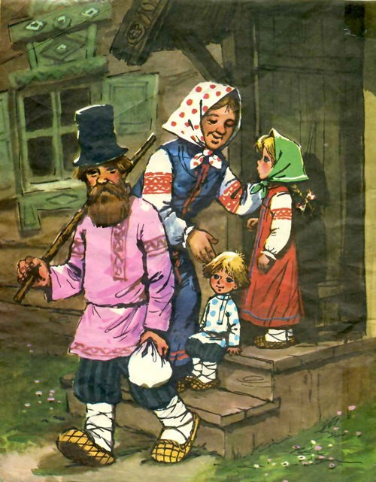
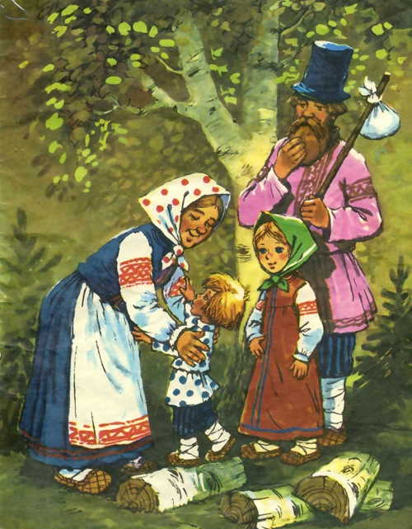
показ иллюстраций к сказке «Гуси - лебеди»

Slide 11
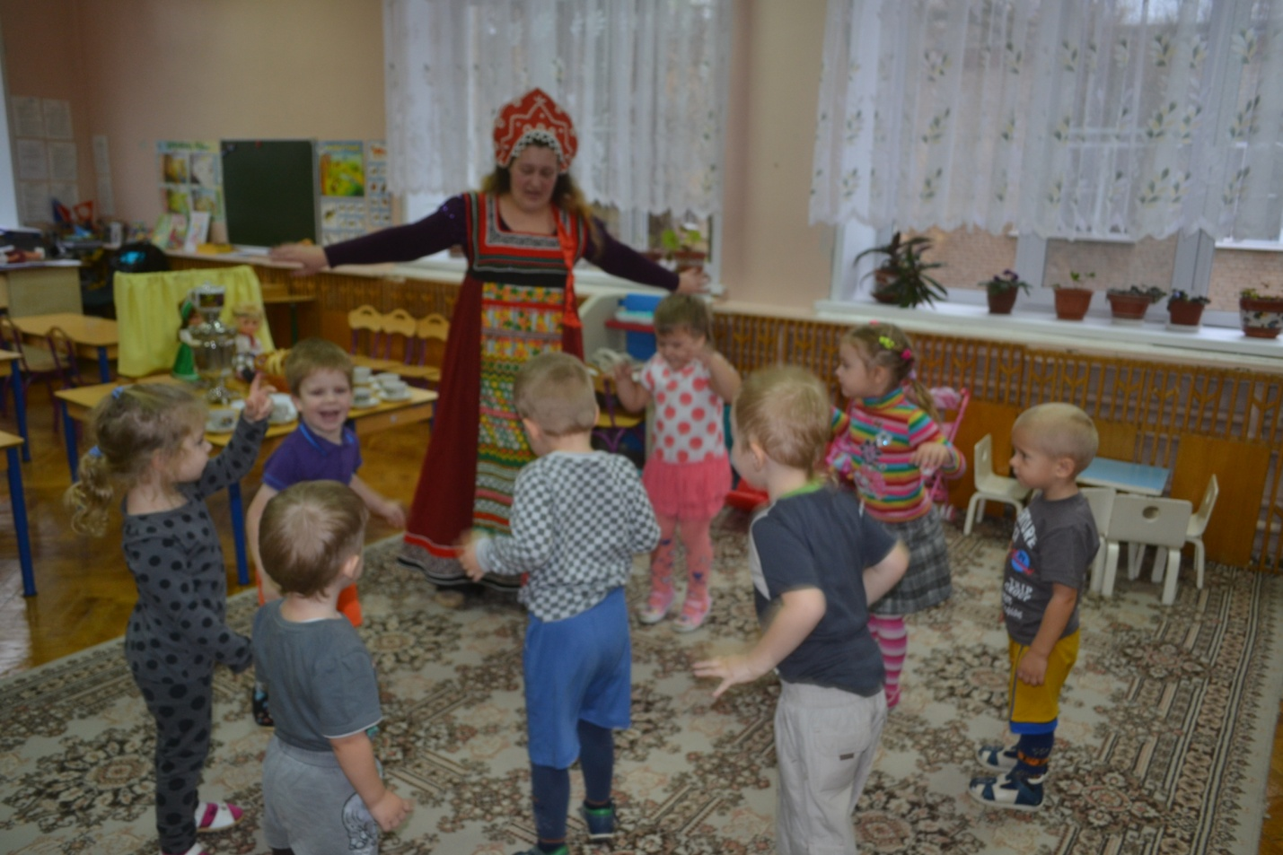
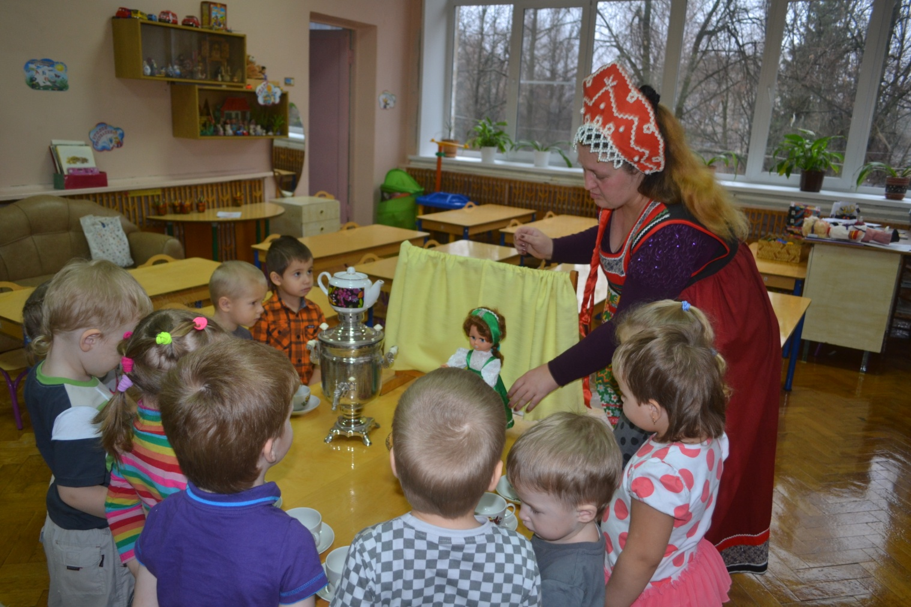
игровая мотивация

Slide 12

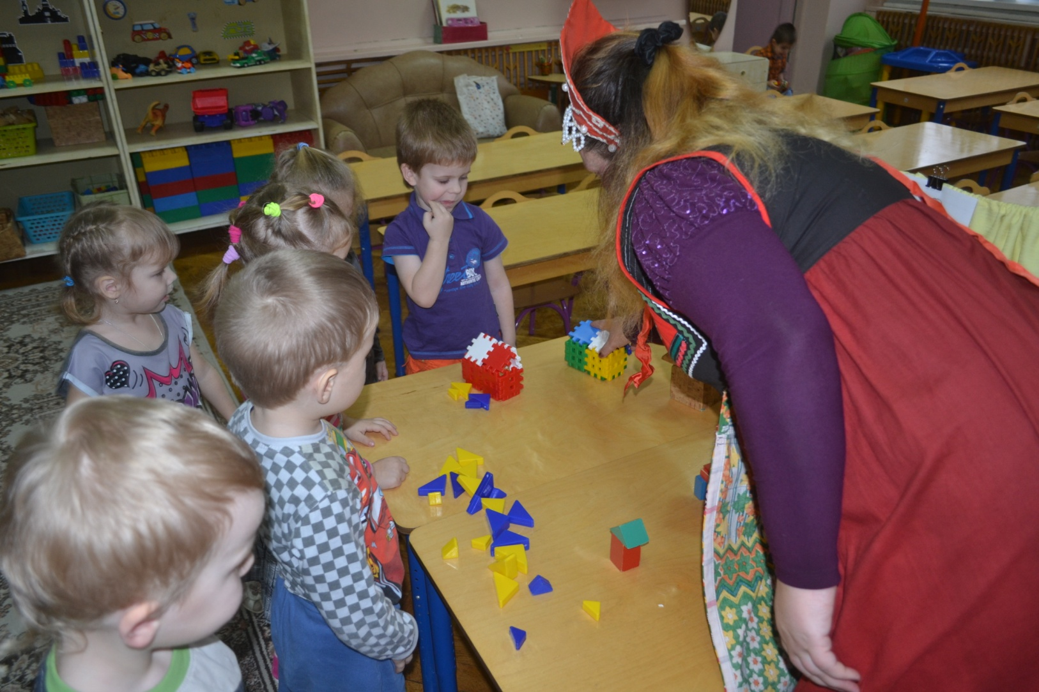
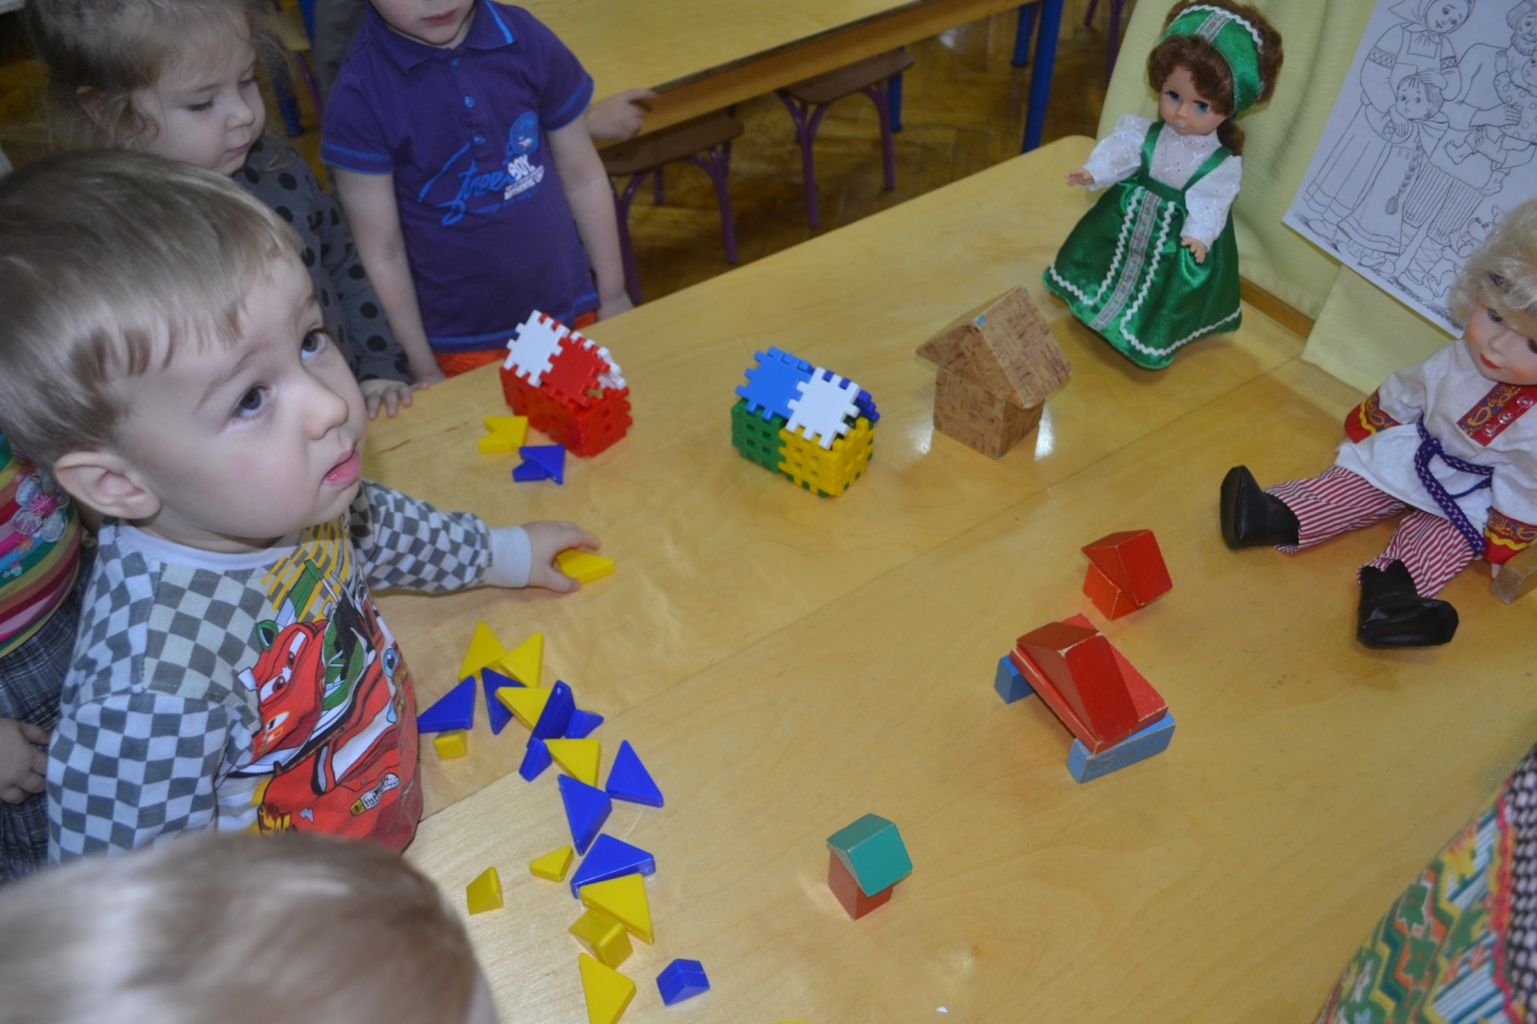
дидактическая игра
«Кто живет в твоем доме»

Slide 13
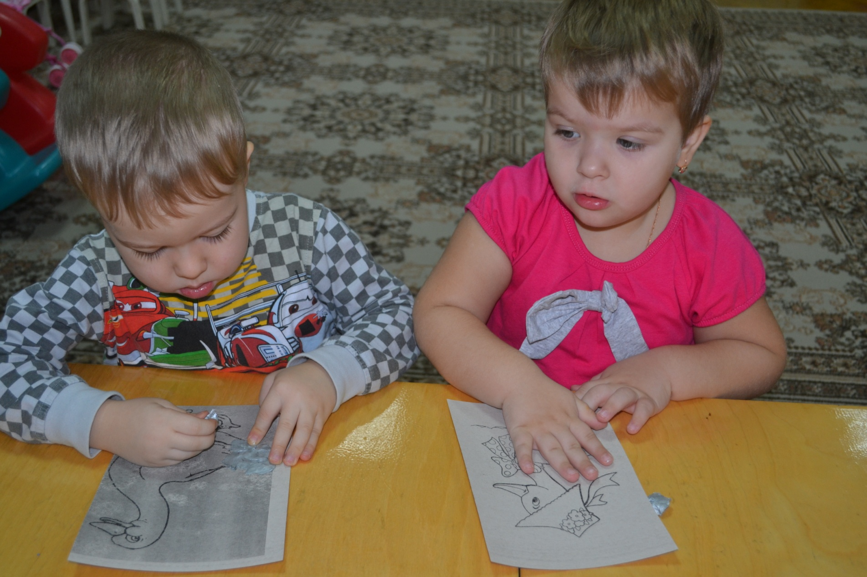
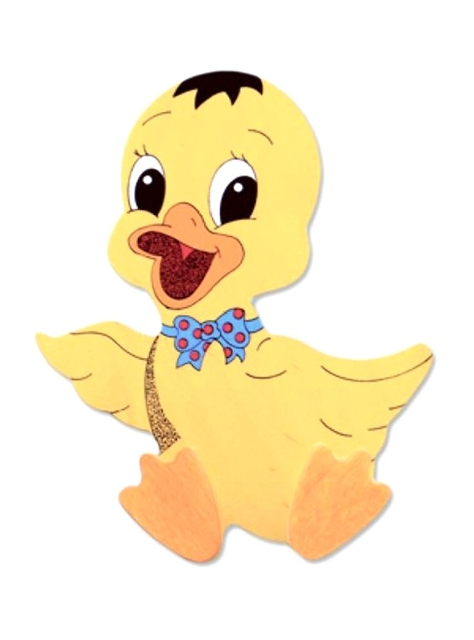
наложение пластилина на изображения

Slide 14
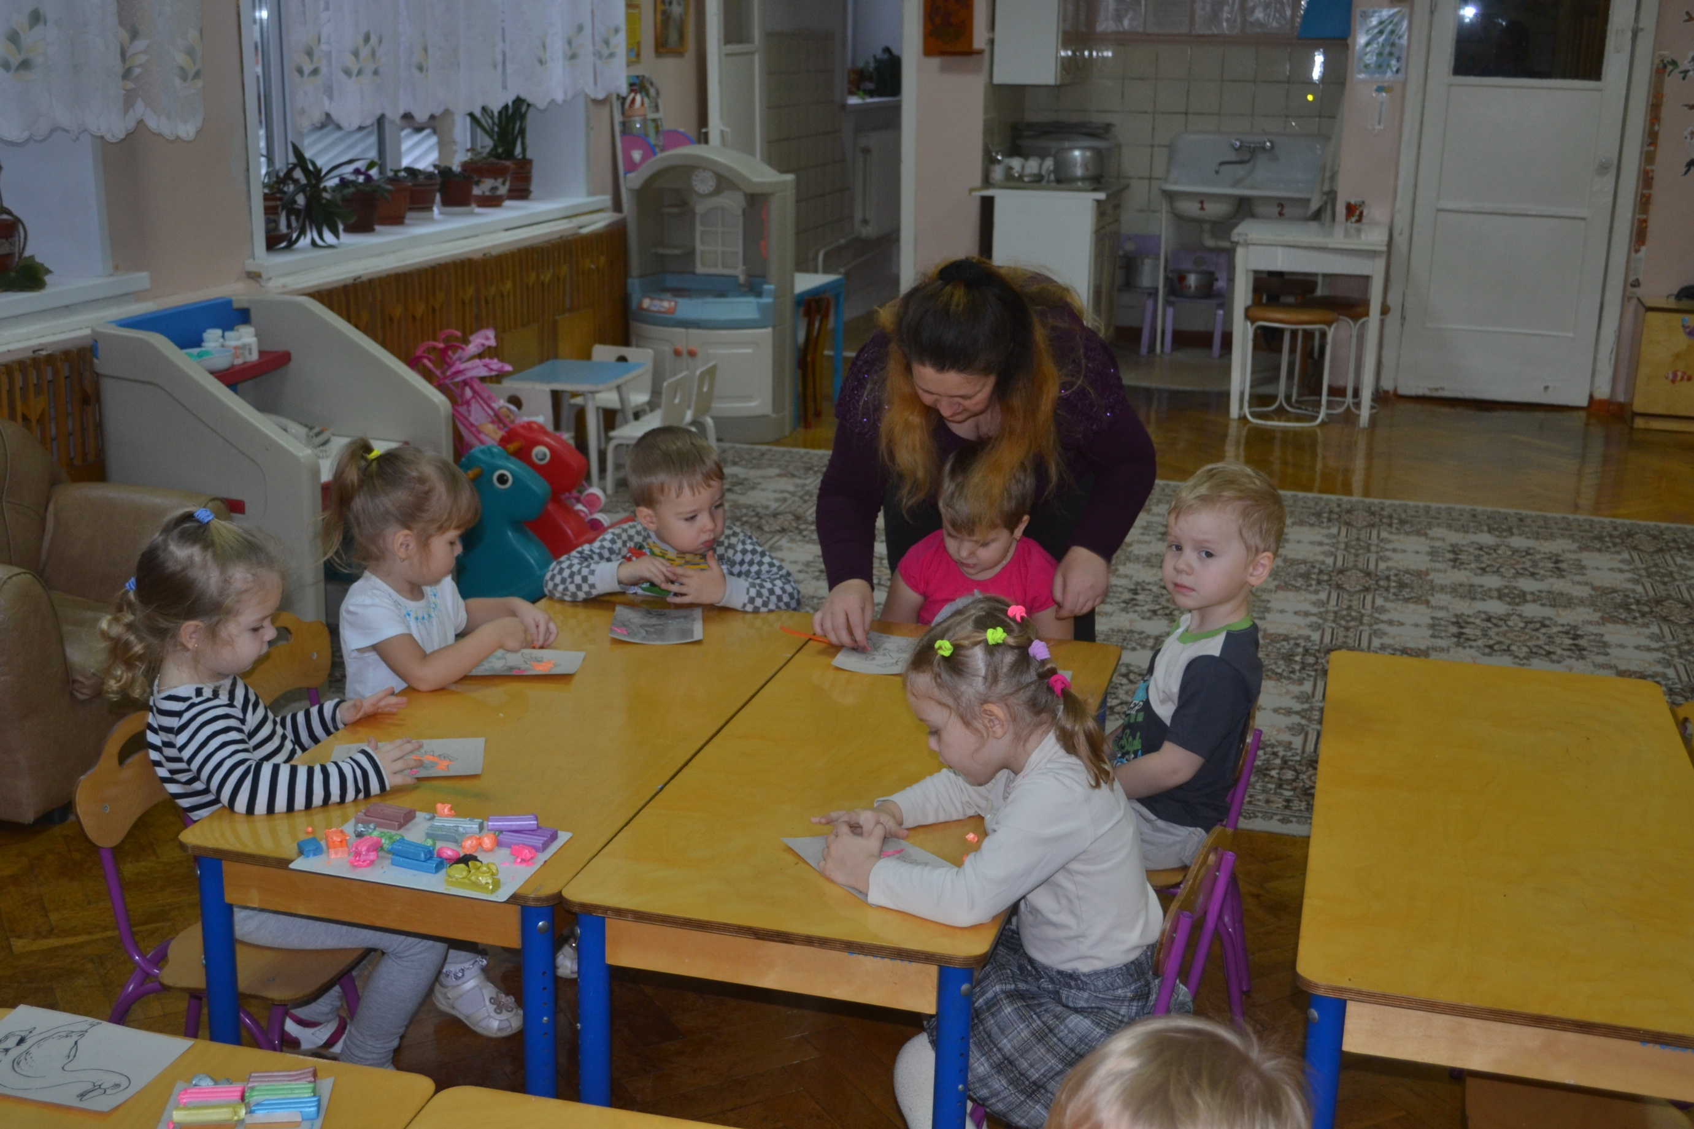

Slide 15
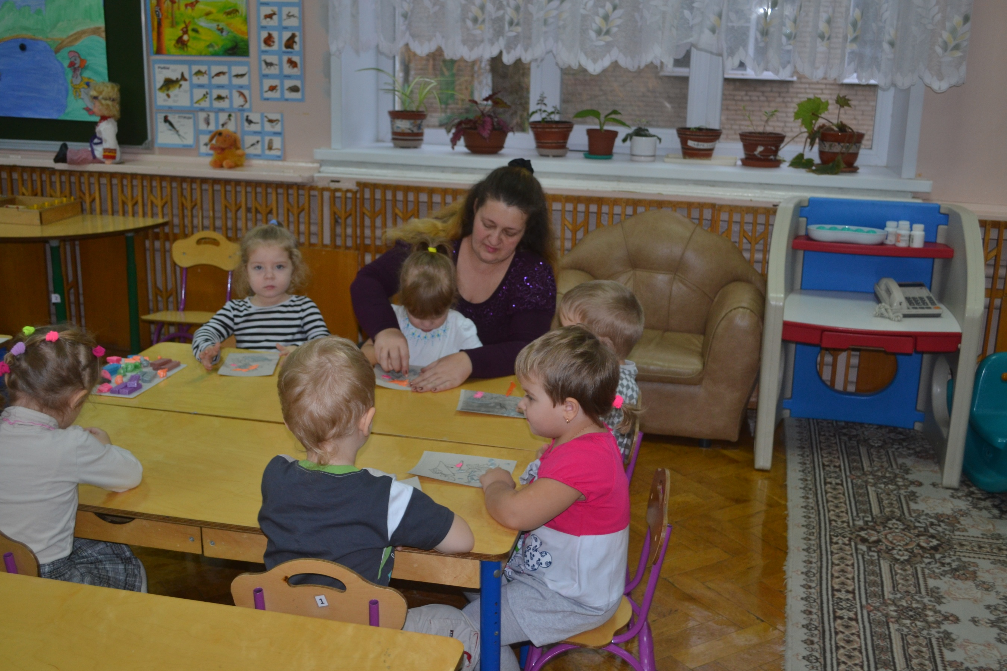

Slide 16
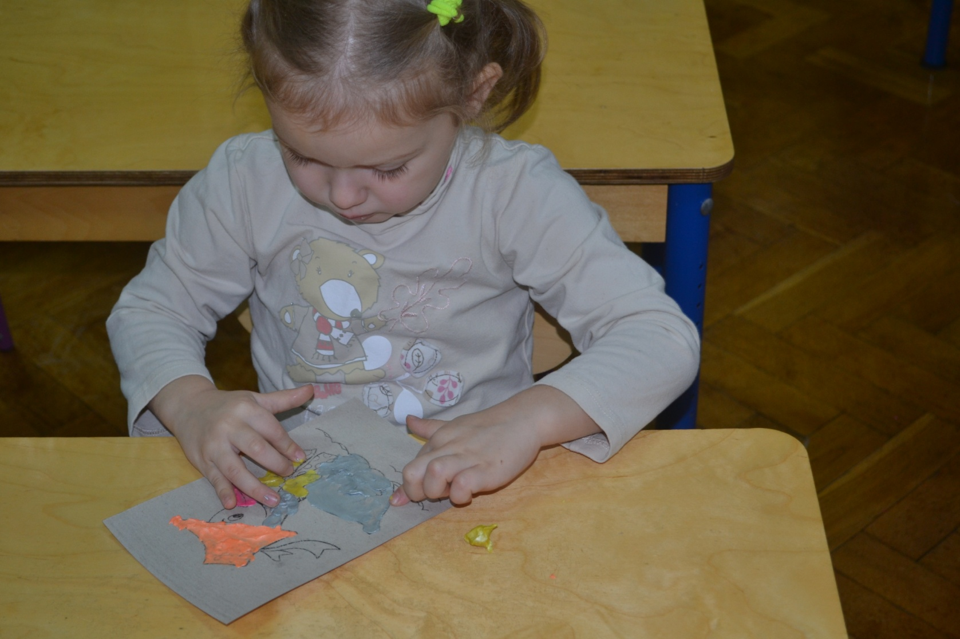
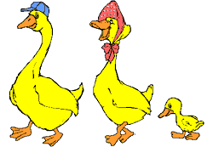
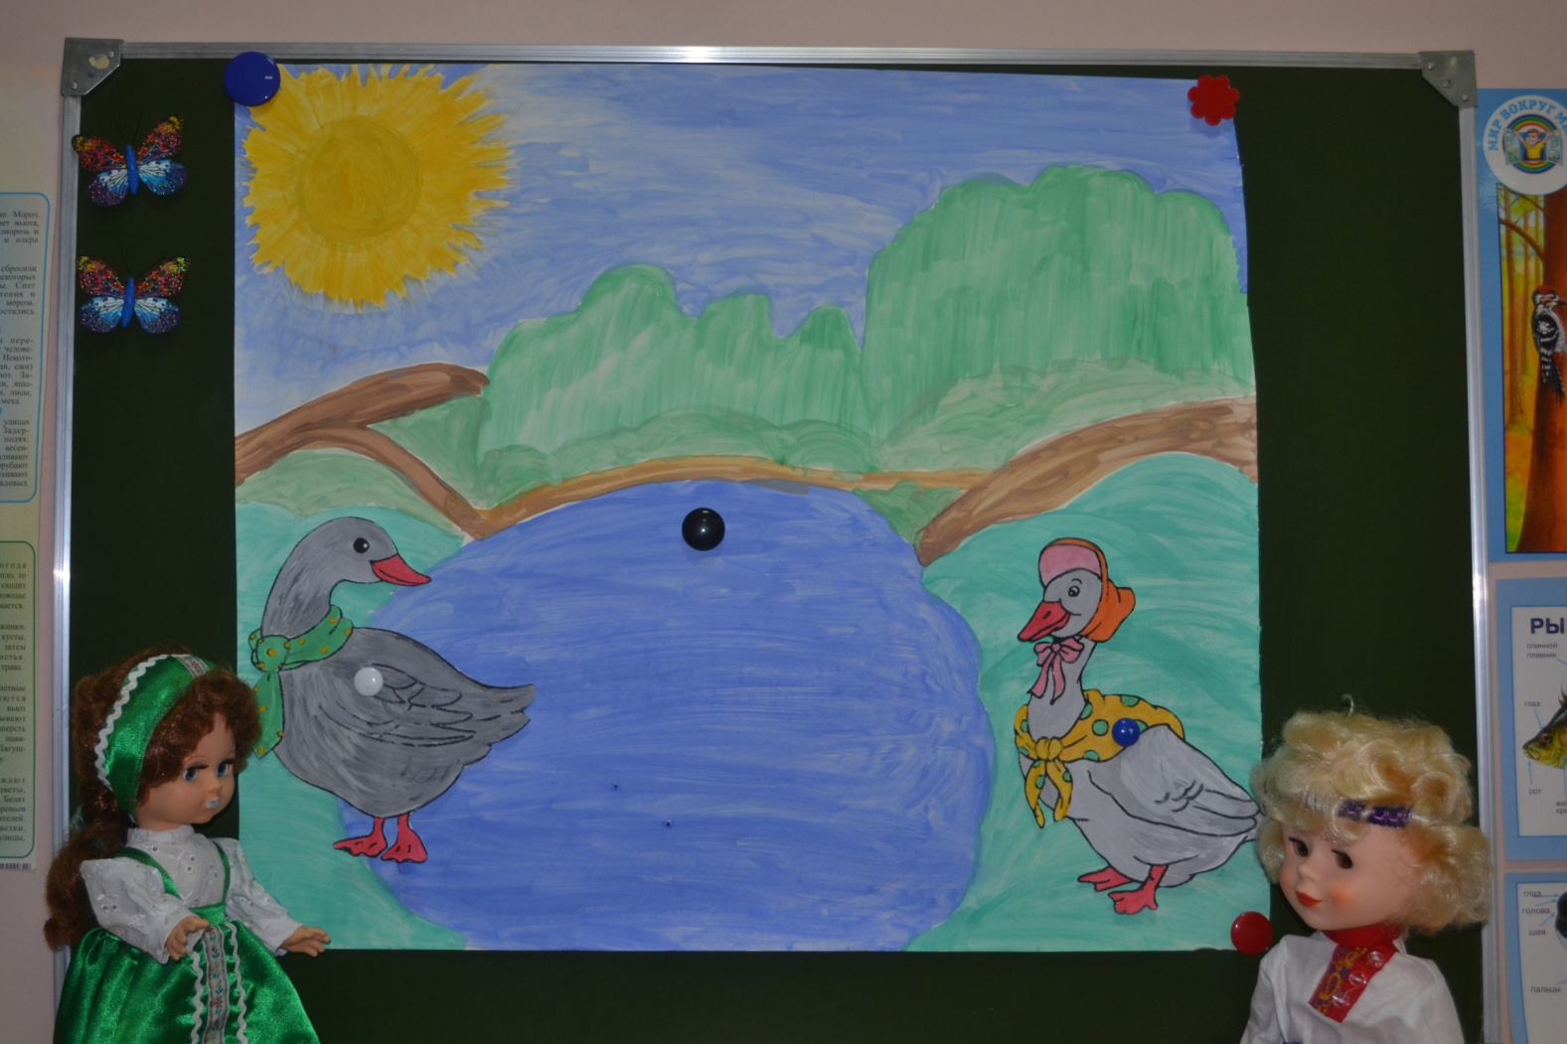

Slide 17
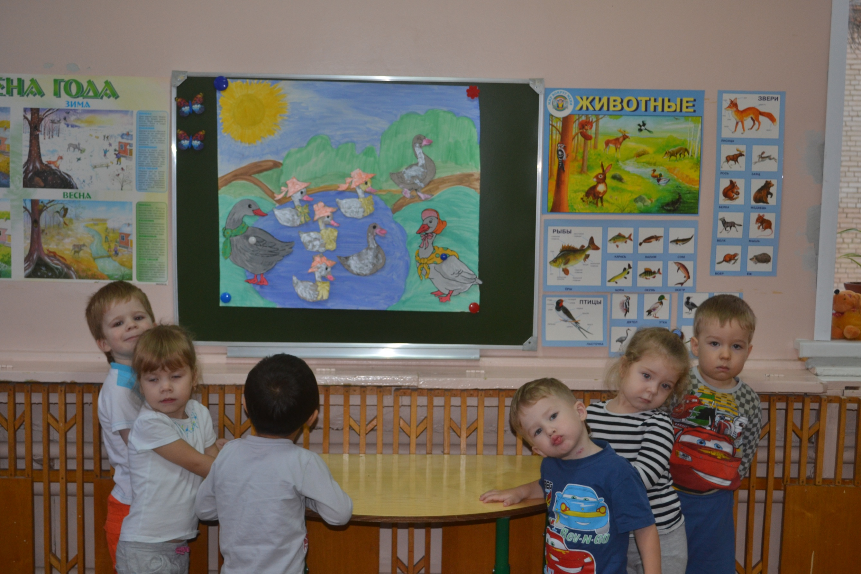

Slide 18


В семейном кругу мы с вами растем
Основа основ – родительский дом.
В семейном кругу все корни твои,
И в жизнь ты входишь из семьи.
В семейном кругу мы жизнь создаем,
Основа основ – родительский дом.

Slide 19

Благодарю за внимание!
презентацию подготовила
воспитатель первой категории
Титенко Л.С.

